Slide 1

SW-多媒体-VIDEO-20250908-0004 P258 高通平台视频编码超宏块问题分析
提交人(团队)： | 第一事业部/伍方健
审核人员： | 项俊
提交日期： | 2025年9月8日

Slide 2
Lesson Learn案例信息安全要求与权限分配（按照文档实际情况对应选项打“√” ）
文件密级 | 绝密 |  | 机密 |  | 秘密 |  | 内部公开 | √ | 外部公开
分享范围 | 全员 |  | 领域内 | √ | BU内 |  | 部门内 |  | 项目内
知识库KM的信息安全规范及要求
内容 | 备注/说明/答疑
1、知识文档Owner需要对其进行文件密级（绝密、机密、秘密、内部公开、外部公开）定级并给出使用范围（项目、部门、领域、BU、全员）； | a.文件密级如何认定（绝密、机密、秘密、内部公开、外部公开），认定标准有哪些？ 信安：有对应体系文件规范《保密信息等级分类及授权管理办法》https://epros.longcheer.com:8080/static-web/#/view?p=1&app=false&t=fileContent&f=search&h=0&id=5659 b.知识文档Owner，包含哪些人？ 信安：一般指文档作者本人，建议由文档作者进行脱敏，有文档作者直属领导进行审查并确定分享范围权限
2、知识库KM不应存放绝密、机密、秘密级内容；内部公开、外部公开可适用全员访问；公司鼓励全员对可公开的知识文档上传知识库分享，跨领域全员分享需由领域KMO/KMC评估后决策； | a.知识库平台分享属性强烈，要上传密级内容？ 信安：不上传密级以上内容，风险更小。知识也是公司的经验成果，建议依然还是要控制分享范围，勿随意做全员分享，需做一定的保护，确定无关的部门或岗位建议不要对其分享（譬如研发的知识分享给行政），避免内部经验知识被外部轻易复制获取。 b.内部公开指领域内部公开，外部公开指公司全员公开。
3、领域管理Owner需对本领域知识进行分类、分级，对不同的人员设置上传、下载、预览等不同的权限，遵循最小授权要求，默认只有预览权限； | a.领域管理Owner？ KM：知识库领域内拥有“管理”权限的知识管理员或部门知识接口人
4、知识文档Owner需对文件名及文件内容进行脱敏，不可出现客户及客户项目、客户型号名称、LOGO等相关信息，需使用龙旗内部代码及项目名称替代，避免出现价格，重大项目问题等敏感信息；避免出现敏感词(信息安全部规定的为准)； | a.重大项目问题：重大如何理解？ 信安：何为重大应由业务部门做界定，信安可以给出建议譬如给公司带来超过100万损失的问题，本应获标而丢标的问题等；建议可通过脱敏模糊化进行知识分享。 项目问题：部分知识案例就是对项目问题进行复盘/总结并加以改善的。 信安：做好内容脱敏即可
5、知识文档需要注意个人隐私保护，未经授权避免出现他人姓名、肖像、住址、身份证、银行卡号、电话号码等个人隐私内容； | a..知识文档萃取需要写上流程文档Owenr作者姓名甚至工号，怎么处理？ 信安：流程文档Owenr作者姓名甚至工号属于个人产出标注，是公司工作的标准要求需遵循的，也可认定是自愿行为并已授权 b.LL案例属于哪一类文件密级分类？ 信安：案例脱敏后一般属于内部公开。如果案例在短期内具有高价值，建议可以定为秘密，限定领域范围分享。秘密的内容经过一段时间也可以经过评估后降级为内部公开。
6、避免出现法律侵权内容，譬如使用未授权的字体、图片等相关侵权内容；避免上传未经授权的非原创的有版权合规风险的知识内容，譬如，未经授权的著作等；

Slide 3
Lesson Learn转化(标准化行动)一览表
问题阶段 | 是否 跨领域 | 是否有checklist/sop/测试用例/操作手册等 | 是否有 流程/机制 | 是否需要checklist/sop/测试用例/操作手册/流程/机制等 | 转化/审核结果/Action | 备注/其他
TR4 | 否 | Y | N | Y | N

Slide 4
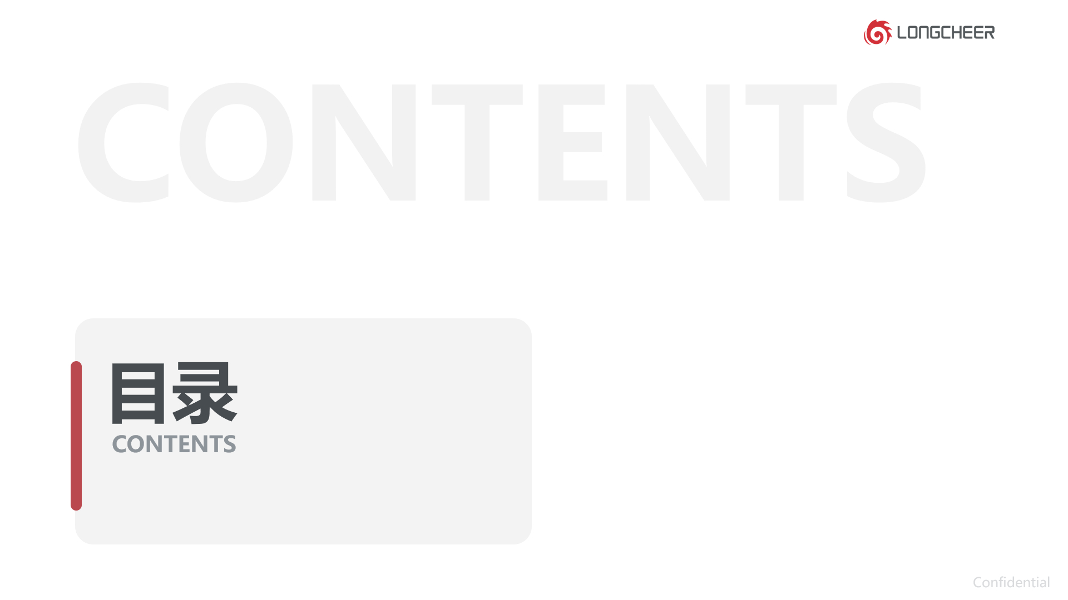
01
关键字
02
问题描述
03
分析过程
04
解决方案
Lesson Learn
案例总结
05
总结

Slide 5

01 关键字

Slide 6
关键字
关键字：MediaCodec、视频编码、超宏块 关联领域：软件
概述：由于三方软件在未考虑设备支持的编码规格的情况下发起了超出设备编码规格的编码业务，导致编解码业务执行失败，甚至闪退。

Slide 7
02 问题描述

Slide 8
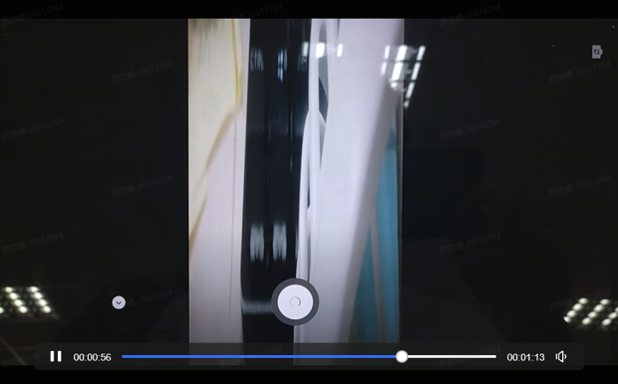
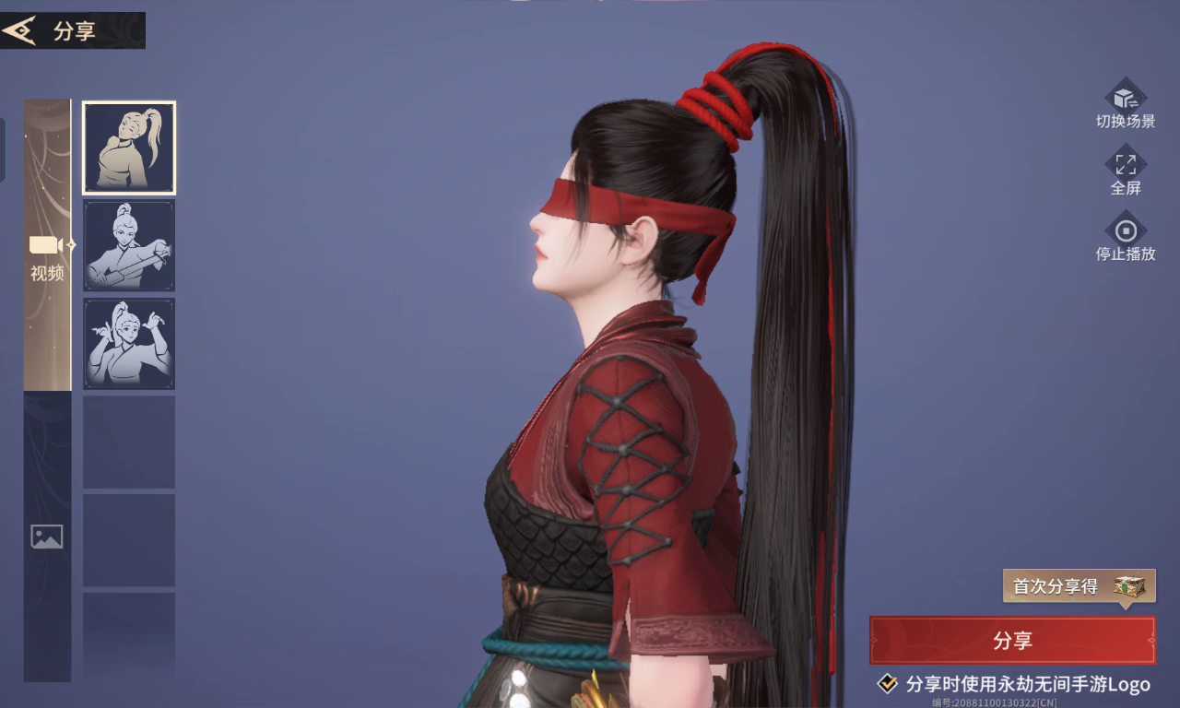
问题描述
背景（Situation）
（1）微信进入微信视频号，点击“发表视频”，长按录制10s松开，发现一直转圈圈。
（2）永劫无间”应用主界面依次点击“英雄”>“分享”>“分享”后游戏闪退。

Slide 9

03 分析过程

Slide 10
问题分析
高通在其芯片产品规格中，针对视频处理能力制定了明确的性能规范。具体而言，其对视频播放和录制功能所支持的最大规格进行了严格定义。这一规范的核心是基于"宏块"（Macroblock）的资源管理机制：通过综合考虑视频分辨率、帧率等关键参数，将视频处理能力量化为宏块这一全局资源单位。在实际运行过程中，如果多个视频业务同时运行导致宏块资源占用超过芯片预设的阈值，系统将自动终止部分媒体服务以保证整体稳定性。这种资源管理机制既确保了单路视频的高质量处理，又实现了多路视频场景下的系统保护。
宏块定义文件：/…./msm_vidc_khaje.c
#define MINIMUM_FPS 1
#define MAXIMUM_FPS 120
{MAX_SECURE_SESSION_COUNT, 3}, {MAX_RT_MBPF, 25200}, /* ((720x1280)/256)*7 –---全局实时每帧最大宏块数*/
{MAX_MBPF, 32640}, /* ((1920x1088)/256)*4 -----全局非实时每帧最大宏块数*/
{MAX_MBPS, 756000}, /* ((720x1280)/256)@30fps*7 -----最大每秒宏块数*/
{MAX_IMAGE_MBPF, 262144}, /* ((8192x8192)/256) *-----最大图像处理每帧宏块数/
{MAX_MBPF_HQ, 8160}, /* ((1920x1088)/256) *-------高清最大每帧宏块数/
{MAX_MBPS_HQ, 244800}, /* (1920 x 1088)@30fps -----高清最大每秒宏块数*/
{MAX_MBPF_B_FRAME, 0}, /* ((1920x1088)/256) -------B帧最大每帧宏块数*/
{MAX_MBPS_B_FRAME, 0}, /* (1920*1088)/256 MBs@60fps */
{MAX_MBPS_ALL_INTRA, 489600}, /* (1920x1088)/256 MBs@60fps--- 所有帧都是I帧的最大宏块处理能力 */

Slide 11
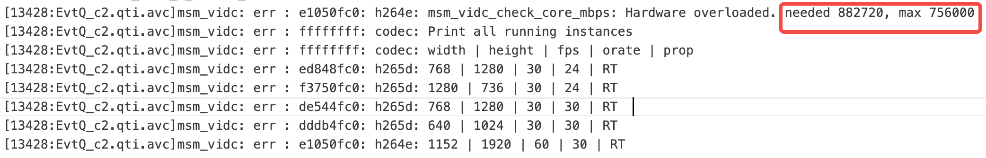
问题分析
问题一：根据录屏时间首先去定位问题发生的时间段，通过查找该时间段内的编解码器的输出日志（MediaCodec），发现编码器在报错日志：
Aplog: E MediaCodec : Codec reported err 0xfffffff4/NO_MEMORY,actionCodec 0,while in state 5/STARTING.
这表示编解码器在start的过程中出现了错误，需要首先排查是否与超宏块有关。查找对应时间点的kernel日志，使用overload关键字可定位出问题一的超宏块原因：
可以通过Aplog验证这五路编解码均由微信应用发起，而芯片支持最高的全局多路宏块为7路30帧的720p编解码：
1280*720/256*30*7=756000(256为宏块大小16*16)
这是超宏块中典型的全局多路超宏块，问题本身属于硬件规格原因，在同芯片机器上可以复现，转三方跟踪。

Slide 12
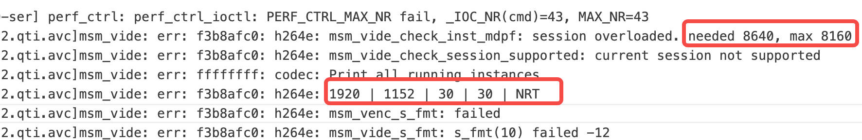
问题分析
问题二：对于问题二来说也有相同的MediaCodec报错，查找对应时间点的kernel日志，使用overload关键字可定位出：
Aplog: E MediaCodec : Codec reported err 0xfffffff4/NO_MEMORY,actionCodec 0,while in state 5/STARTING.
这里的日志打印了当前的所有编解码实例，可以看到有一路1920*1152的编码，通过错误日志可以看出当前1920*1152分辨率需要每帧宏块数为1920*1152/256=8640。但是当前设备的每帧宏块数最高为8160（1920*1088/256），无法支持到1920*1152分辨率的编码业务。这是典型的单路超宏块。

Slide 13
问题分析
同芯片的对比机为什么可以正常视频编码分享？
（1）为了探究原因对两款机器的编解码参数方面做了比较，从对比中发现，对比机的硬编码最高支持为1280*720，google软编码支持最高为2048*2048。应该的是使用google软编码来执行了该编码业务，这点后来在日志中得到了证实。
（2）为什么我们的软解分辨率比对比机的要低呢？查看我们设备的google软编码修改原因，发现是一笔涉及VK相机三方软件的修改，为了避免VK相机使用google软编导致相机预览卡顿问题而下调了google软编的最大支持分辨率。但是，目前VK相机已经通过软件升级的方式去直接走硬编实现，我们系统侧的方案已经可以回退。
（3）通过验证VK最新版软件已经修复了问题，明确了该笔代码可以回退的可能性。接下来验证将软解分辨率回退后是否可以修复当前问题。通过小包验证，将软编分辨率回退到2048*2048后，该问题依然是必现的，问题没有得到解决。说明当前编码失败原因并非是软编的分辨率不够导致的。

Slide 14
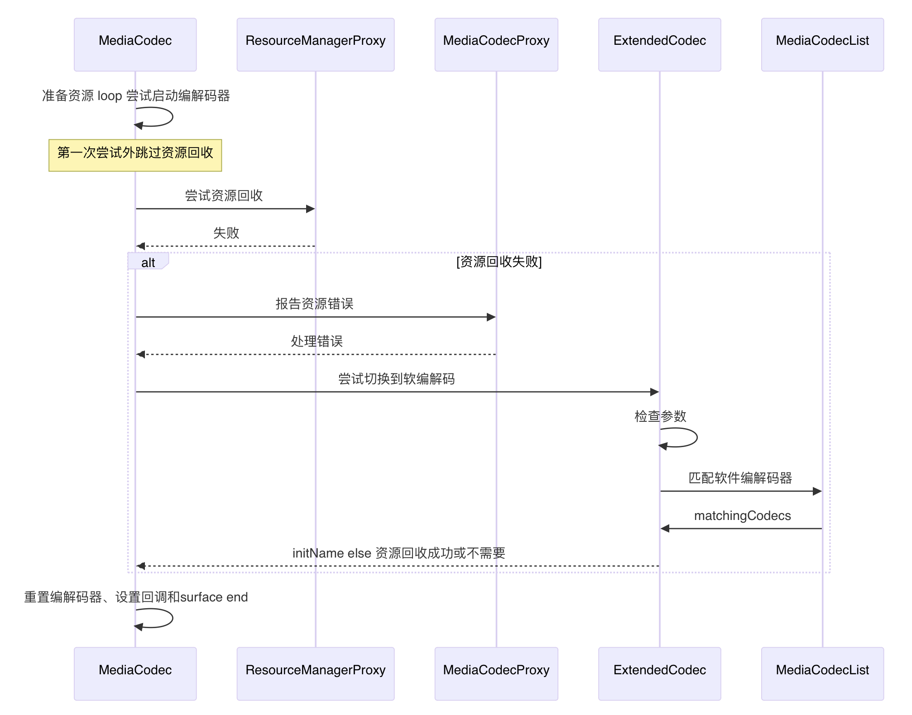
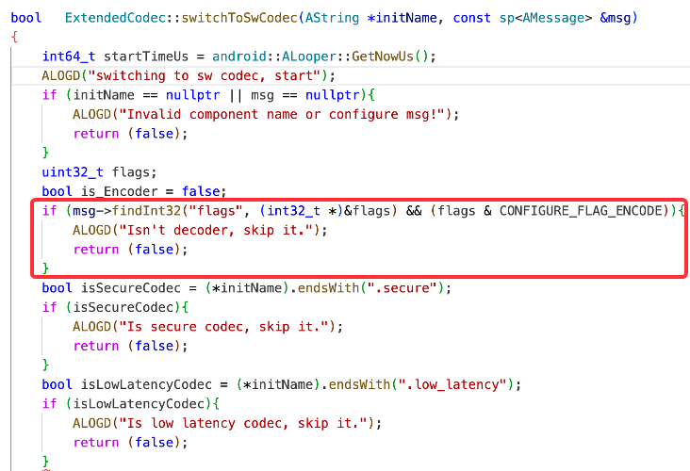
问题分析
（4）继续抓取最新错误日志分析，发现系统在尝试使用硬编失败后，并没有切换到软编来继续执行业务。继续深入分析编码流程后发现，当前的系统框架层不支持将硬编切换到软编，只能是硬解切换软解。
通过询问该代码的修改者后得知，因为功能上以及性能上的设计原因，不使用硬编切换软编。最后一致认为还是保持当前功能上的特性。

Slide 15
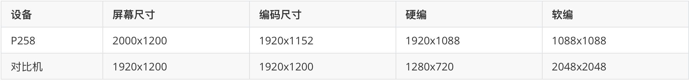


问题分析
对比机中发起的编码分辨率和P258机器发起的有差异。为什么应用会发起这种分辨率的视频编码？这并非个例，历史问题“逆水寒”游戏录屏中也存在相同的问题。
固定宽后等比例缩放
固定高后等比例缩放
2000
1200
2000
1200
P258
等比例放缩
等比例放缩
P258
1920
1152
1800
1080
1920
1200
1920
1200
对比机
等比例不变
等比例放缩
对比机
1920
1200
1728
1080
通过对比两者的屏幕尺寸来看，我们猜测，应用将1920作为编码分辨率中的宽，然后根据屏幕的分辨率等比例放缩得到高。这种只以宽作为参考的放缩方法显然没能考虑最终的设备编码能力支持，如果是通过参考高去放缩宽就可以解决该问题。

Slide 16
04 解决方案

Slide 17
解决方案
（1）微信进入微信视频号，点击“发表视频”，长按录制10s松开，发现一直转圈圈。
全局多路超宏块说明应用在同一时间有多路的硬编/解码业务，机器受限于芯片的规格限制无法满足需求而导致问题的产生。需要从三方应用的角度去减少同时多路的硬编/解码业务的产生或者减小单路业务的分辨率大小。如果无法避免该问题的产生，应用也应该对该问题导致的异常进行通知和处理，避免阻塞用户交互。
（2）“永劫无间”应用主界面依次点击“英雄”>“分享”>“分享”后游戏闪退。
首先，应用侧对该问题导致的异常进行通知和处理，避免应用的崩溃影响用户体验。其次，应用在视频编码业务下发前对设备的编码能力进行查询，然后下发可执行的编码分辨率。再者，编码的业务的开始都尽量要以硬编码的能力作为基础，减少软编码对CPU的大量占用产生更多的性能问题。

Slide 18
05 总结

Slide 19
总结
此类编码超规格问题的原因本质上来说都可以归结为三方应用下发了超出芯片规格的视频编解码业务导致。应用端可以在以下三个方面进行问题的避免和优化：
1.应用在执行视频编码业务前，可以先查询设备支持的视频编码能力。对于不同芯片尤其是低端芯片的不同规格，可以对其下发不同的处理需求来增强应用对不同产品的适配能力。
2.由于视频编码中宏块的限制，应用应提前考虑编码业务可能产生异常的点并对其进行通知和处理。以免程序产生意料之外的执行结果（例如闪退和卡死），影响用户体验。
3.应用的视频编码业务的尽量以设备的硬编码能力作为基础，避免软编码带来的更多不确定的性能问题，增强应用在不同设备上的表现能力。

Slide 20

使命
用科技为社会创造新价值
愿景
成为领先的智能产品和服务提供商
核心价值观
以客户为中心
以贡献者为本
长期主义

